Slide 1

Valsts pētījumu programmas
“Bioloģiskās daudzveidības prioritāro rīcību programmā noteikto pētījumu izstrāde” ”
projektu pieteikumu atklātais konkurss
2024. gada 5. augusts

Slide 2



Prezentācijā izskatāmie jautājumi
Konkursa saistošie normatīvie akti un galvenie nosacījumi
Izmaiņas, kam pievērst uzmanību
Projekta iesnieguma nosacījumi, aizpildīšana un iesniegšana
Projekta pieteikuma iesniegšana NZDIS sistēmā

Slide 3
Saistošie normatīvie akti
Ministru kabineta 2018. gada 4. septembra noteikumi Nr. 560
«Valsts pētījumu programmu projektu īstenošanas kārtība»
(MK noteikumi)
Ministru kabineta 2024. gada 2. aprīļa rīkojums Nr. 252 «Par valsts pētījumu programmu “Bioloģiskās daudzveidības prioritāro rīcību programmā noteikto pētījumu izstrāde”»(MK rīkojums)
Valsts pētījumu programmas “Bioloģiskās daudzveidības prioritāro rīcību programmā noteikto pētījumu izstrāde” projektu pieteikumu atklātā konkursa nolikums un tā pielikumi (VPP programma)

Slide 4


Galvenie nosacījumi
Projektu iesniegšanas termiņš ir 2024. gada 19. augusts plkst. 17:00
1
2
3
4
5
Mērķis
iesniedzēji
Finansējums
Detaļas
Sastāvdaļas
Radīt jaunas zināšanas un risinājumus dabas aizsardzības un sociālekonomisko interešu salāgošanai mainīgajos klimata apstākļos
Projekta iesniedzēji un sadarbības partneri ir zinātniskās institūcijas, kas atbilst pētniecības organizācijas definīcijai
Kopējais VPP programmas konkursa finansējums
1 674 000 EUR
Konkursa ietvaros plānots finansēt
3 projektus:
1) 1 097 400 EUR
2) 167 400 EUR
3) 409 200 EUR
Projekta īstenošanu plānots uzsākt
2024. gada
oktobra beigās
Projekta īstenošanas periods ir 27 mēneši
Projekta ietvaros zinātniskās grupas iekļautajiem studējošajiem kopējā slodze visā projekta īstenošanas laikā ir vismaz
2,0 PLE
Projekta iesniegums sastāv no:
administratīvās daļas (A, D, E, F, G, H un I daļas)
saturiskās daļas (B un C daļas)
Projekta iesniegumā sniegtajai informācijai jābūt patiesai un savstarpēji saskanīgai

Slide 5


PIEVĒRST UZMANĪBU
Konkursā VPP programma sadalīta
3 apakšprogrammu īstenošanai

Slide 6
Valsts pētījumu programmas
“Bioloģiskās daudzveidības prioritāro rīcību programmā noteikto pētījumu izstrāde” apakšprogrammas
Programmas virsmērķis sasniedzams īstenojot 3 apakšprogrammas, katrā no tām īstenojot vienu projektu:
VPP-VARAM-DABA-2024/1
1.apakšprogrammā 2 uzdevumi:
1.Nodrošināt zināšanu bāzes palielināšanu Latvijas un Eiropas Savienības (turpmāk – ES) plānošanas dokumentos un normatīvajos aktos ietverto dabas aizsardzības pasākumu noteikšanai, sociāli ekonomisko faktoru un klimata pārmaiņu ietekmju izvērtējumam ES nozīmes sugām un ES nozīmes biotopiem, kuru aizsardzības statusa novērtējums ir nelabvēlīgs.
2.Nodrošināt zināšanu bāzes palielināšanu par sugu ekoloģiju, apdraudējumiem un izplatību tām ES nozīmes sugām un biotopiem, kuru aizsardzības statusa novērtējums nav zināms.
VPP-VARAM-DABA-2024/2
2. apakšprogrammā 1 uzdevums:
izstrādāt zinātniski pamatotus priekšlikumus optimālai ES nozīmes sugu un biotopu telpiskai savienotībai (konektivitātei), iekļaujot vienotā dabas teritoriju tīklā īpaši aizsargājamās dabas teritorijas, mikroliegumus un ārpus aizsargājamo dabas teritoriju tīkla esošos biotopus un sugu dzīvotnes.

Slide 7

Nodrošināt pētījumus par biotopu dinamiku, ko ietekmē dažādas apsaimniekošanas metodes un klimata mainība, nodrošināt ekosistēmu pakalpojumu un vērtību novērtēšanu, lai noteiktu prioritātes aizsardzības pasākumu plānošanai, ņemot vērā izmaksu efektivitāti, kā arī izstrādāt un aprobēt bioloģiskās daudzveidības ilgtspējas, dabas aizsardzības un atjaunošanas ekonomisko modeli (izveidot kompensējošo pasākumu katalogu, novērtēt ietekmes mazināšanas un kompensējošo pasākumu pakāpi)
Valsts pētījumu programmas
“Bioloģiskās daudzveidības prioritāro rīcību programmā noteikto pētījumu izstrāde”
apakšprogrammas
VPP-VARAM-DABA-2024/3
3. apakšprogrammā 1 uzdevums:

Slide 8


PIEVĒRST UZMANĪBU
Katrai apakšprogrammai Nolikuma 12. pielikumā «Pētniecības pieteikuma darba uzdevumi Ministru kabineta 2024. gada 2. aprīļa rīkojuma Nr. 252 “Par valsts pētījumu programmu "Bioloģiskās daudzveidības prioritāro rīcību programmā noteikto pētījumu izstrāde"” 6. punktā noteikto uzdevumu izpildei» aprakstīti darba uzdevumi.
Projekta ilgums ir 27 mēneši
Visu studējošo kopējā slodze visā projekta īstenošanas laikā ir vismaz 2 PLE
Katrs studējošais ir nodarbināts projektā ne mazāk kā 0,25 PLE projekta īstenošanas laikā.

Slide 9
Nolikuma pielikumi: metodiskie materiāli un veidlapas
Projektu iesniedzēji tiek aicināti iepazīties ar izstrādātajām metodikām:
projektu iesniegumu noformēšanas un iesniegšanas metodiku (nolikuma 2. pielikums);
projektu iesniegumu administratīvās atbilstības vērtēšanas metodiku (nolikuma 3. pielikums);
projektu iesniegumu zinātniskās kvalitātes vērtēšanas metodiku (nolikuma 7. pielikums);
Projekta iesniedzējiem ir pieejamas šādas veidlapas (pieejamas gan nolikuma 1. pielikumā «Projekta pieteikums» LZP mājaslapā, gan IS):
- Projekta iesnieguma A daļa latviski, angliski
Projekta iesnieguma B daļa «Zinātniskais apraksts» latviski, angliski
Projekta iesnieguma C daļa «Curriculum Vitae» latviski, angliski
Projekta iesnieguma D daļa «Projekta iesniedzēja apliecinājums» latviski
Projekta iesnieguma E daļa «Sadarbības partnera – zinātniskās institūcijas apliecinājums» latviski
Projekta iesnieguma F daļa «sadarbības partnera – valsts institūcijas apliecinājums» latviski
Projekta iesnieguma G daļa «Finanšu apgrozījuma pārskata veidlapa» latviski
Projekta iesnieguma H daļa «Darbības, kurām nav saimnieciska rakstura»
latviski
Projekta iesnieguma I daļa «Horizontālie uzdevumi un sasniedzamie rezultāti (MK rīkojuma 7. un 8. punkts)» latviski

Slide 10
Nosacījumi projekta iesniedzējam
Ja projektu izpildē plānots iesaistīt personas, kuras šobrīd vai 10 iepriekšējo gadu periodā pirms projekta iesniegšanas gala termiņa datuma ir bijušas nodarbinātas akadēmiskā vai zinātniskā darbā tādā valstī, pret kuru Eiropas Savienība ir noteikusi sankcijas, tad jāsaņem Valsts drošības dienesta atzinums par konkrēto personu
Projekta iesniedzējs
Projekta iesniedzējs atbilst MK noteikumu 2.12. apakšpunkta Pētniecības organizācijas (PO) definīcijai;
Finanšu vadības un grāmatvedības politika
Finanšu apgrozījuma pārskats (projekta pieteikuma G daļa)
Nepieciešamā dokumentācija, lai apliecinātu atbilstību:
Projekta iesniedzēja apliecinājums (projekta pieteikuma D daļa)
Veidlapa, kur uzskaitītas darbības, kurām nav saimnieciska rakstura (projekta pieteikuma H daļa)

Slide 11
Nosacījumi sadarbības partnerim
Zinātniskā institūcija
Valsts institūcija
Atbilst MK noteikumu 2.12. apakšpunktā noteiktajai PO definīcijai;
Valsts institūcija, kurai zinātniskās darbības veikšana ir noteikta ar ārējo tiesību aktu, nolikumā vai statūtos (piemēram, valsts aģentūra);
Iesniedz Sadarbības partnera – zinātniskās institūcijas apliecinājumu (projekta pieteikuma E daļa);
Finanšu vadības un grāmatvedības politiku;
Finanšu apgrozījuma pārskatu (projekta pieteikuma G daļa);
Ja projekta iesniedzējam ir privātie investori, iesniedz apliecinājumu par to, ka projekta līdzekļi un rezultāti netiks izmantoti komerciāliem nolūkiem.
Sadarbības partnera – valsts institūcijas apliecinājumu (projekta pieteikuma F daļa).

Slide 12
Nosacījumi zinātniskās grupas locekļiem
Projekta vadītājs, galvenie izpildītāji un izpildītāji
Projekta izpildītāji – studējošie
Projekta vadītājs un galvenie izpildītāji ir zinātnieki;
Projekta vadītājs var šādā lomā būt tikai vienā no šajā konkursā iesniegtajiem projektu pieteikumiem;
Vienlaikus projekta vadītājs var piedalīties citos projektu pieteikumos kā galvenais izpildītājs vai izpildītājs;
Projekta vadītājs, galvenie izpildītāji un izpildītāji piedalās ar nosacījumu:
Vienā vai vairākos projektu pieteikumos kopējā slodze vienam cilvēkam nevar pārsniegt 1 PLE,
Ja nosacījumi netiek ievēroti, konkursā tiek virzīti visagrāk iesniegtie projektu pieteikumi.
visu studējošo kopējā vidējā slodze visā projekta īstenošanas laikā ir vismaz 2 PLE;
katrs studējošais ir nodarbināts projektā vismaz 0,25 PLE vidēji projekta īstenošanas laikā;
Ja studējošais pabeidz viena līmeņa studijas, 4 mēn. periodu līdz augstāka līmeņa studijām var ieskaitīt minētajā PLE;
Ja doktorantūrā studējošais pabeidz studijas projekta laikā, viņa slodzi var skaitīt studējošo PLE.

Slide 13
Projekta pieteikuma aizpildīšana (1)
A daļa «Vispārīgā informācija»
Aizpilda šādus informācijas laukus atbilstoši nolikuma 2. pielikuma metodikas 2.1. punktam:
«Vispārējā informācija»
«Zinātniskā grupa»
«Projekta budžets»
«Projekta rezultāti»
«Projekta laika grafiks»
Sniegtā informācija tiks izmantota projekta pieteikuma administratīvajā izvērtēšanā, tai skaitā:
Atbilstība nosacījumiem par zinātnisko grupu (nolikuma III. nodaļa)
Nosacījumi par projekta attiecināmo izmaksu dalījumu (MK noteikumu 14. punkts)
Nosacījumi par rezultātiem projekta ietvaros (MK noteikumu 12. punkts un nolikuma 6. punkts)

Slide 14
Projekta pieteikuma aizpildīšana (2)
B daļa «Projekta apraksts»
apjoms nepārsniedz 20 lappuses, ievērojot nolikuma 44. punktā noteikto;
burtu lielums – ne mazāks par 11;
vienkāršā rindstarpa;
atkāpes no malām – 2 cm no katras puses, 1,5 cm no augšas un apakšas;
visas tabulas, diagrammas, atsauces/atsauču saraksts un citi elementi ir iekļaujami projekta aprakstā, nepārsniedzot 20 lappuses, ievērojot nolikuma 44. punktu;
papildus var pievienot (ieskenējot tā paša PDF beigās sociālo partneru apliecinājumu/rekomendācijas vēstules par sadarbību u. tml.), vienlaikus nepārsniedzot 3 papildu lappuses kopā ar projekta aprakstu.

Slide 15


B daļa «Projekta apraksts»
Izcilība (1)
Projekta aprakstu aizpilda atbilstoši Iesniegšanas metodikas 2.2. apakšnodaļai. Projekta apraksts sastāv no 3 nodaļām:
• Izcilība
• Ietekme
• Ieviešana
Izcilības nodaļā apraksta:
Projekta ieguldījums programmas virsmērķa un MK rīkojuma 5. punktā noteiktā mērķa sasniegšanā un apakšprojektu tematisko uzdevumu īstenošanas nodrošināšanā
Aprakstā ņem vērā MK rīkojuma 6. noteiktos tematiskos uzdevumus un MK rīkojuma 7. punktā norādītos kopīgos (horizontālos) uzdevumus.
Projekta mērķis, hipotēze, uzdevumi, esošā situācija zinātnes nozarē (zinātība).
Sniedz informāciju atbilstoši MK rīkojuma 6. punktā noteiktajiem uzdevumiem, kā arī MK noteikumu 27.1.-27.3. apakšpunktā noteiktajiem apsvērumiem.
Projekta īstenošanas modelis un sadarbības partneru loma projekta mērķa un uzdevumu sasniegšanā un savstarpējā papildinātība.

Slide 16

B daļa «Projekta apraksts»
Izcilība (2)
Aprakstot projekta zinātnisko daļu, sevišķu uzmanību pievērst šādiem aspektiem:
Projekta metodoloģija:
detalizēts metodoloģijas apraksts
projekta mērķa un sasaiste ar metodoloģiju
projekta mērķu, uzdevumu un rezultātu sasaiste ar MK rīkojuma virsmērķi, mērķi un uzdevumiem, kā arī ieguldījumu attiecīgās RIS3 jomas attīstībā
Projekta pieteikuma kvalitāte, tai skaitā:
atbilstošs literatūras apskats
korekti noformētas atsauces
skaidrot izmantotos jēdzienus
Projekta novitātes un oriģinalitātes pamatojums attiecīgās jomas kontekstā (arī starptautiski):
pašreizējā situācijas jāapraksta pilnībā
jāsalīdzina projekta metodoloģija ar jaunākajiem sasniegumiem jomā
Sadarbības īstenošana zinātniskajā aspektā, projekta sadarbības partnera nepieciešamība un ieguldījums

Slide 17
B daļa «Projekta apraksts»
Ietekme (1)
Ietekmes nodaļā apraksta:
Plānu jaunas vai pilnveidotas tehnoloģijas, inovatīva risinājuma vai produkta prototipa pielietošanai;
Projekta ietekmi uz tehnoloģiskās kompetences un pētniecības kopienas attīstību savā jomā;
Projekta un tā rezultātu ietekmi uz projekta īstenotājiem, iesaistītajām institūcijām, sabiedrību kopumā nacionālā un starptautiskā līmenī, nodrošinot zināšanu pārnesi un veicinot izpratni par pētniecības lomu un devumu sabiedrībai;
Projekta zinātniskos rezultātus un to pieejamības nodrošināšanu.

Slide 18
B daļa «Projekta apraksts»
Ietekme (2)
Aprakstot projekta ietekmi, sevišķu uzmanību vērst šādiem aspektiem:
Rezultātu izplatīšanas plāns:
rezultātu izplatīšanas plāns, kas atbilst zinātniskās grupas spējām (publikāciju skaits un līmenis) un projekta apjomam;
plānam jābūt pietiekami detalizētam;
jānorāda plānoto publikāciju, žurnālu un konferenču nosaukumi;
jāapraksta rezultātu nozīme potenciālo nākotnes projektu veidošanā;
ja iespējams, arī Open Access, Open Data un FAIR principu ievērošana.
Sociālekonomiskās ietekmes apraksts:
nepieciešams apraksts par rezultātu ietekmi uz netiešajām
(secondary) mērķa grupām (piemēram, politikas veidotājiem, sabiedrības grupām);
jāapraksta sadarbības iespējas ar industrijas partneriem;
jāapraksta stratēģija intelektuālā īpašuma un projekta rezultātu komercializācijai nākotnē.
Nepieciešama skaidra stratēģija zinātniskās grupas locekļu, sevišķi jauno zinātnieku un studējošo kapacitātes celšanai

Slide 19
B daļa «Projekta apraksts»
Īstenošana (1)
Īstenošanas nodaļā apraksta:
Projekta iesniedzēju un zinātnisko grupu;
Darba plānu;
Darba plānu veido sasaistē ar H daļu «Darbības, kurām nav saimnieciska rakstura»
Darba posmus veido konkrētus, aprakstot, iesaistītās institūcijas, zinātniskās grupas locekļus, kā arī nepieciešamos resursus
Projekta vadību un risku plānu, sniedz risku novērtējumu.

Slide 20
B daļa «Projekta apraksts»
Īstenošana (2)
Aprakstot projekta ieviešanu, sevišķu uzmanību vērst šādiem aspektiem:
Darba plāna struktūra:
skaidri definēt un aprakstīt darba posmus (work packages);
veidot sasaisti starp projekta mērķi, uzdevumiem un darba posmiem;
katrā darba posmā jāiekļauj kāds zinātnieks (ne tikai studējošie).
Zinātniskās grupas apraksts:
jāapraksta zinātniskās grupas kapacitāte, parādot tās spējas un atbilstību projekta mērķim un uzdevumiem;
nepieciešams skaidrs apraksts par komandas savstarpējo sadarbību un lomu sadalījumu.
Iesniedzēja un sadarbības partnera kapacitāte:
jāapraksta institūcijai pieejamais tehniskais aprīkojums;
jāaprakta, kā tiks izmantota sadarbības partnera pētniecības infrastruktūra.
Risku vadība:
riski jānorāda samērīgi, pārāk nedetalizējot, tajā pašā laikā izvairoties no ļoti vispārīgiem riskiem;
jāapraksta arī zinātniskie un tehnoloģiskie riski;
jāpievērš uzmanība risku samazināšanas plānam.
Projekta vadība:
projekta vadībai jābūt saistītai ar darba plānu un lomu sadalījumu projektā;
projekta vadībā jāparedz darba plāna izpildes kontrole.

Slide 21
C daļa «Curriculum Vitae»
C daļa «Curriculum Vitae»
Aizpilda atbilstoši iesniegšanas metodikas 2.3. apakšnodaļai;
Dzīvesgājuma aprakstā nepieciešams aprakstīt projekta vadītāja un galveno izpildītāju izglītību, darba pieredzi, pieredzi projektu vadīšanā un īstenošanā, kā arī labākās publikācijas.
Nosacījumi:
CV jābūt kodolīgam, jāiekļaujas 2 lappusēs;
Jākoncentrējas tieši uz attiecīgā projekta specifiku;
Iespējams norādīt papildus informāciju, kas zinātniekam liekas nozīmīga projekta kontekstā.

Slide 22
Projekta pieteikuma administratīvās daļas
D, E, F. G, H, un I daļas
D daļa “Projekta iesniedzēja apliecinājums”
E daļa “Projekta sadarbības partnera zinātniskās institūcijas apliecinājums”
F daļa “Projekta sadarbības partnera-valsts institūcijas apliecinājums”
G daļa “Finanšu apgrozījuma pārskata veidlapa” par 2021.-2023.gadu
H daļa “Darbības, kurām nav saimnieciska rakstura”
I daļa “Horizontālie uzdevumi un rezultāti“

Slide 23
Darbības, kurām nav saimnieciska rakstura (papildinformācija pie D, E, H daļas)
neatkarīga pētniecība un izstrāde, lai iegūtu vairāk zināšanu un labāku izpratni, tostarp kopīga pētniecība un izstrāde, pētniecības organizācijai iesaistoties efektīvā sadarbībā;
pētniecības rezultātu izplatīšana bez ekskluzivitātes un diskriminēšanas, tai skaitā izmantojot mācīšanu, brīvas piekļuves datubāzes, atklātas publikācijas vai atklātā pirmkoda programmatūru;
zināšanu un tehnoloģiju pārneses darbības.

Slide 24

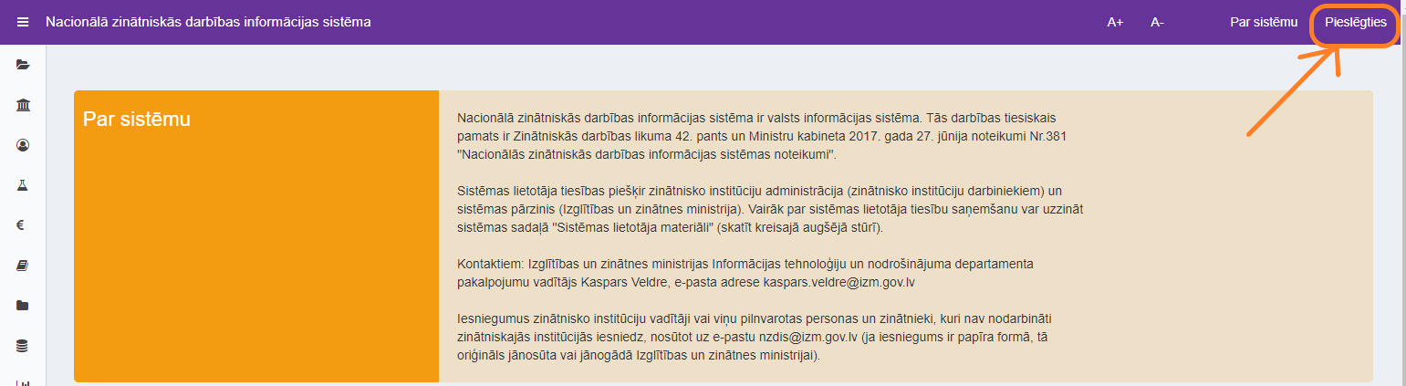
Pieslēgšanās informācijas sistēmai (1)
Projekta pieteikumu aizpilda un iesniedz Nacionālajā zinātniskās darbības informācijas sistēmā (NZDIS) https://sciencelatvia.lv/

Slide 25
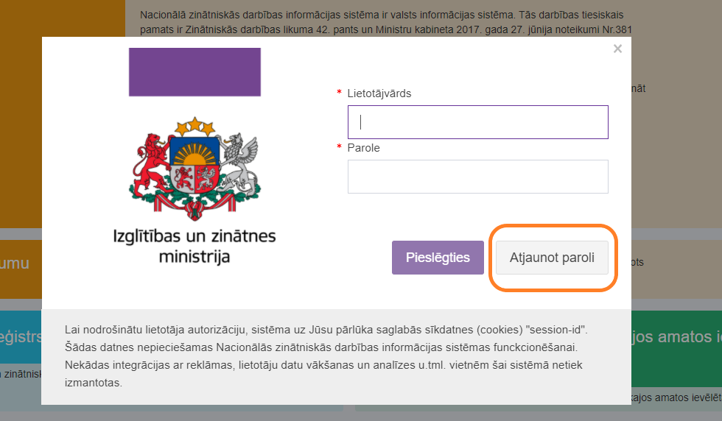
Pieslēgšanās informācijas sistēmai (2)

Slide 26
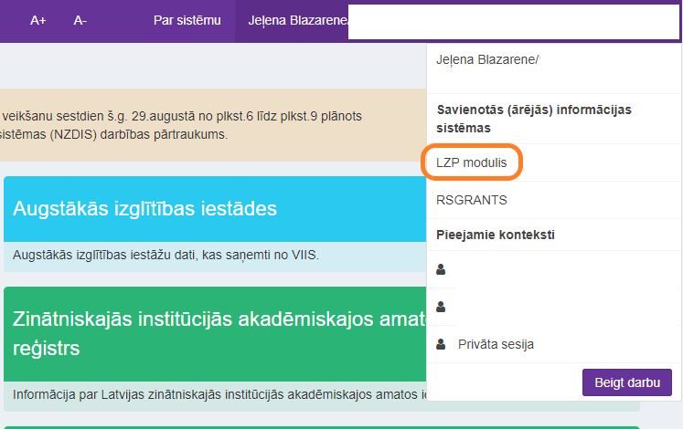
Pieslēgšanās informācijas
sistēmai (3)
Ineta Kurzemniece

Slide 27
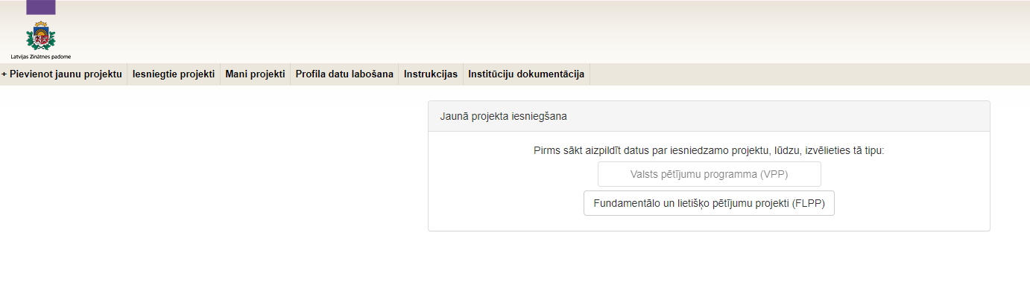
Jauna projekta pieteikuma izveide (1)
Konkursa izvēle
1
2

Slide 28
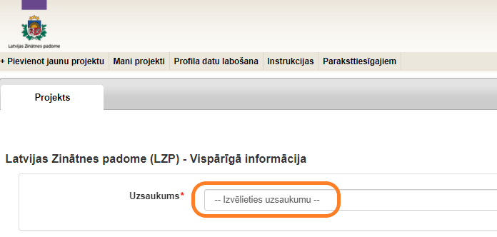
Jauna projekta pieteikuma
izveide (2)
Konkursa izvēle
VPP-VARAM-DABA-2024/1
VPP-VARAM-DABA-2024/2 vai
VPP-VARAM-DABA-2024/3

Slide 29




Projekta iesniegums: A daļa
Pirmā nodaļa - Vispārīgā informācija
Otrā nodaļa – Zinātniskā grupa
Trešā nodaļa – Projekta rezultāti
Ceturtā nodaļa – Projekta budžets

Slide 30
Projekta iesniegums: A daļa
1.nodaļa –Vispārīgā informācija
Projekta iesnieguma A daļā aizpildāmi šādi informācijas lauki:
«Projekta iesniedzējs»;
«Projekta sadarbības partneris – zinātniskā institūcija»;
«Projekta vadītājs»;
«Zinātnes nozare»;
«Viedās specializācijas joma»;
«Pētniecības veids»;
«Projekta mērķis» un «Projekta tematiskais uzdevums»;
«Projekta kopējais finansējums»;
«Projekta kopsavilkums»;
«Atslēgas vārdi»;
«Īstenošanas periods (mēnešos)»
Pēc datu lauku aizpildīšanas un saglabāšanas tos
labot nebūs iespējams!

Slide 31
Projekta iesniegšana informācijas sistēmā A daļa

Slide 32
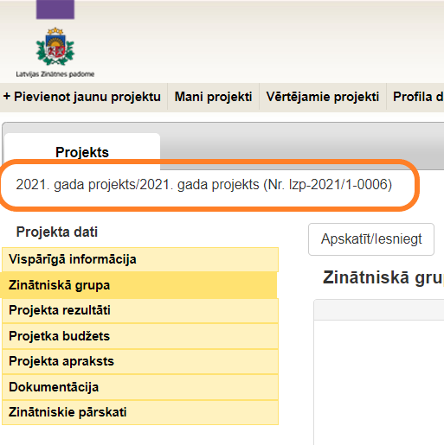
Projekta iesniegums: A daļa
1.nodaļa –Vispārīgā informācija
Informācijas sistēmas nosacījumi
Pēc sadaļas «Vispārīgā informācija» aizpildīšanas un saglabāšanas projekta iesniegumam tiks piešķirts numurs VPP-VARAM-DABA-2024/1; VPP-VARAM-DABA-2024/2; VPP-VARAM-DABA-2024/3 kuru izmanto aizpildot institūciju apliecinājumus (projekta iesnieguma D, E daļas).
VPP-VARAM-DABA-2024/1

Slide 33
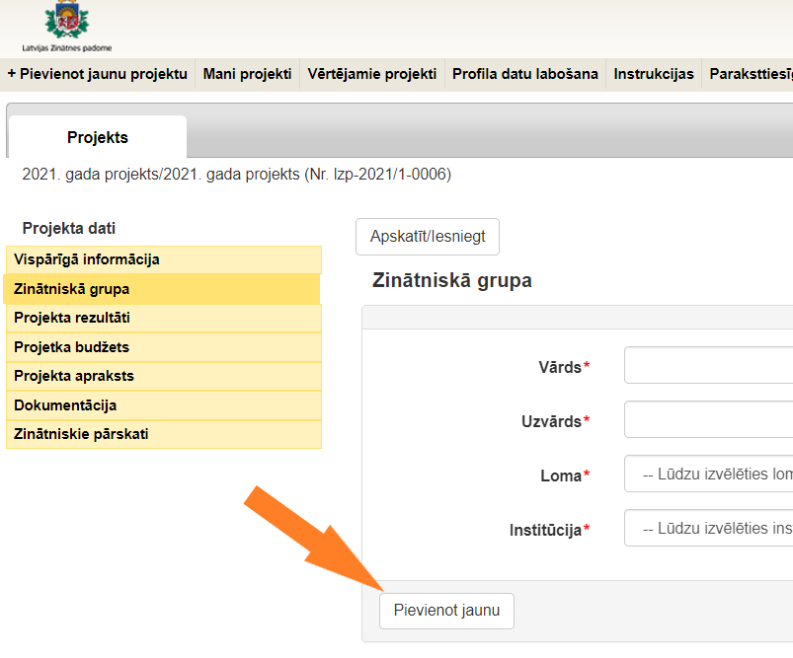
Projekta iesniegums: A daļa
«Vispārīgā informācija»
2. nodaļa – Zinātniskā grupa
Sadaļā «Zinātniskā grupa» augšupielādē projekta vadītāja un galveno izpildītāju CV parakstītu (PDF datnes formātā).
Ievada visu projekta zinātniskās grupas dalībnieku slodzes par katru projekta īstenošanas gadu.
VPP-VARAM-DABA-2024/1

Slide 34
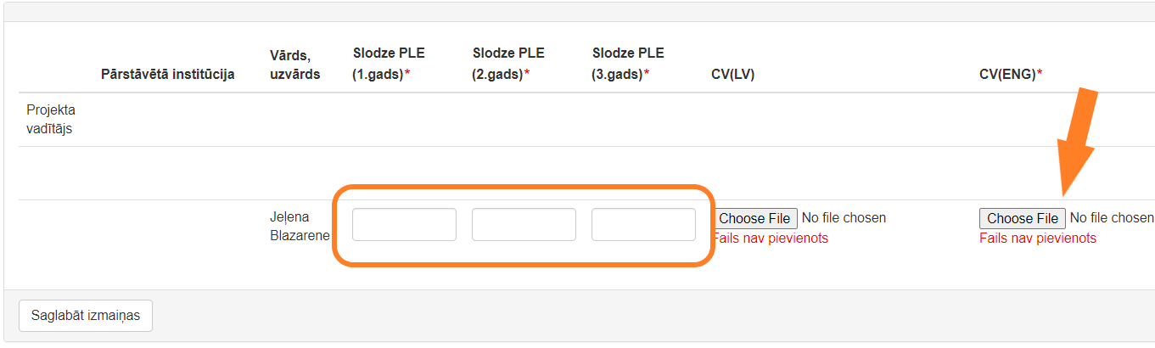
Projekta iesniegums: A daļa
«Vispārīgā informācija»
2. nodaļa – Zinātniskā grupa
Sadaļā «Zinātniskā grupa» augšupielādē projekta vadītāja un galveno izpildītāju CV (PDF datnes formātā).
Ievada projekta zinātniskās grupas dalībnieku slodzes par katru projekta īstenošanas gadu.
VPP-VARAM-DABA-2024/1

Slide 35
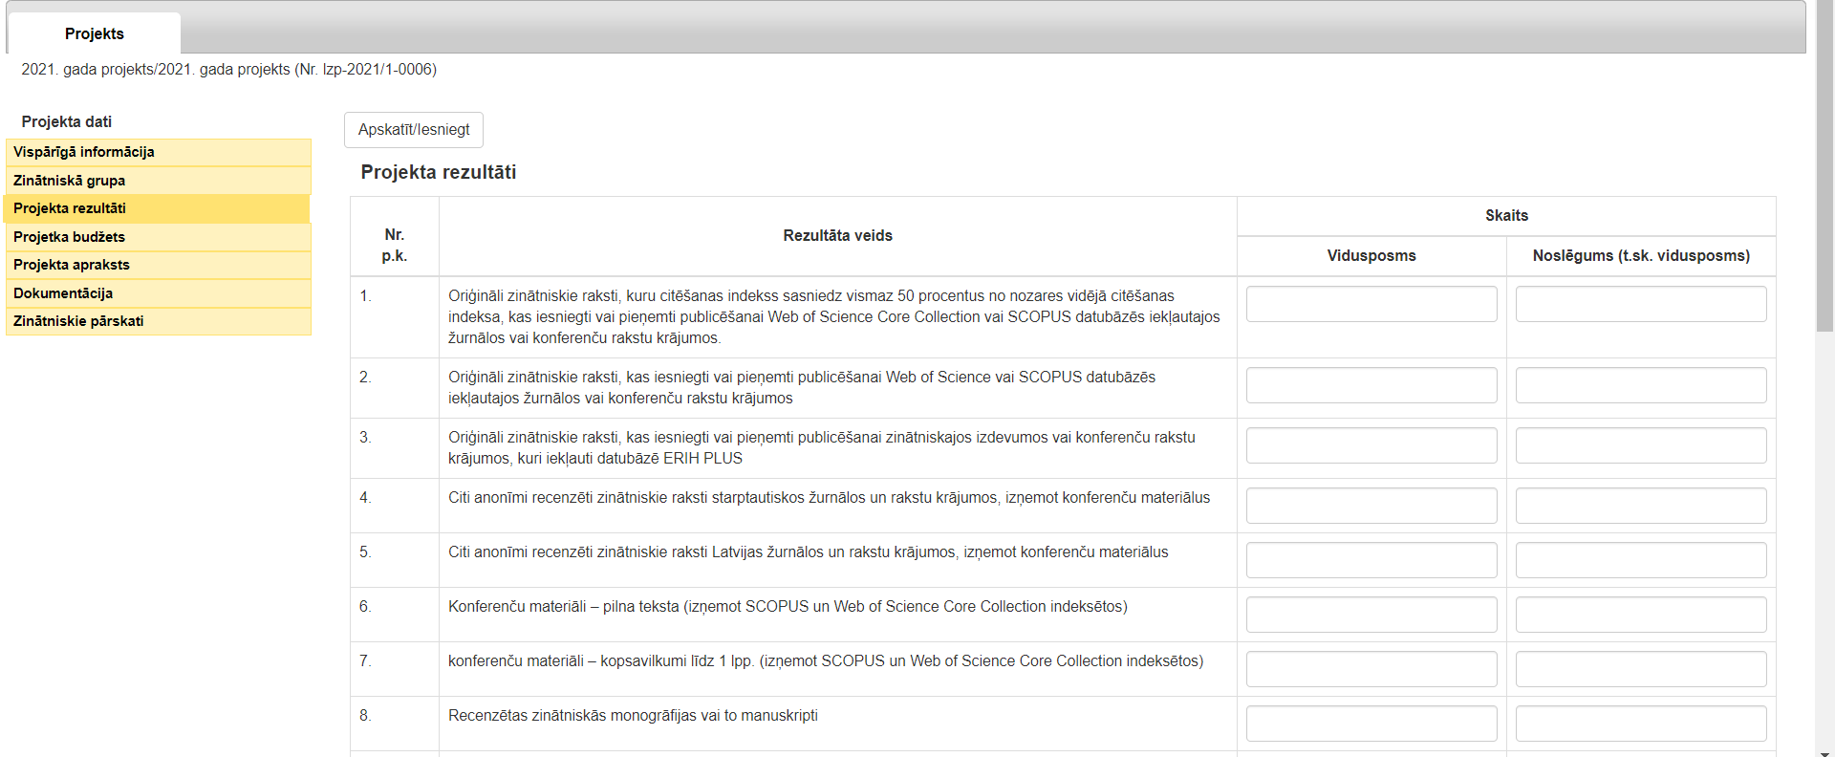
Projekta iesniegums: A daļa
«Vispārīgā informācija»
3. nodaļa – Projekta rezultāti
Norāda atbilstošā rezultāta skaitlisko vērtību vidusposmā un noslēgumā

Slide 36
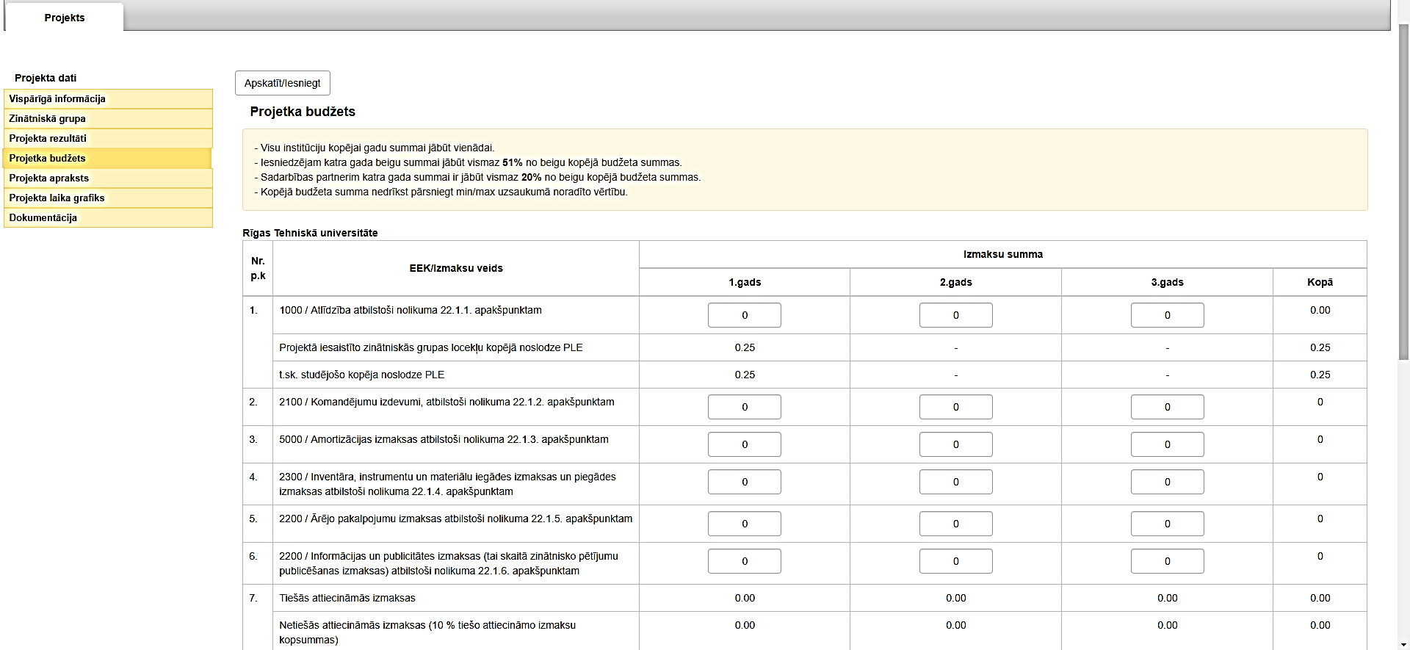
Projekta iesniegums: A daļa «Vispārīgā informācija»
4. nodaļa – Projekta budžets
Izmaksas norāda veselos skaitļos par katru projekta īstenošanas gadu.
Projektā iesaistītā personāla kopēja noslodze PLE aizpildās automātiski pēc atbilstošo datu ievades sadaļā «Zinātniskā grupa».
Netiešās attiecināmās izmaksas (15% no MK noteikumu 14.1. apakšpunktā minēto tiešo attiecināmo izmaksu kopsummas, izņemot šo noteikumu 14.1.6. apakšpunktā noteiktās tiešās attiecināmās izmaksas, kas radušās saistībā ar ārējo pakalpojumu izmaksām (tai skaitā darbu saskaņā ar uzņēmuma līgumiem) – aprēķinās automātiski.

Slide 37
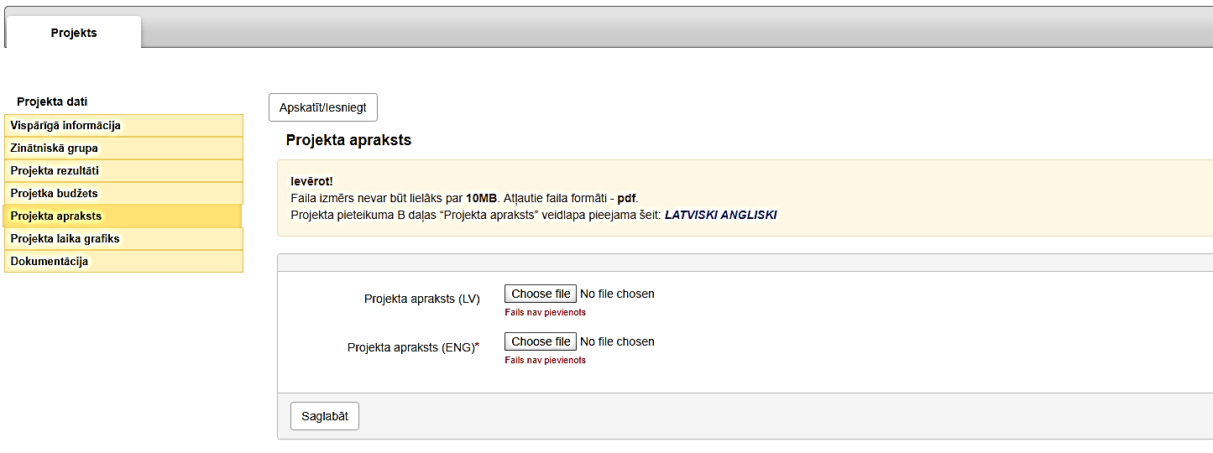
Projekta iesniegums: B daļa «Projekta apraksts»
Sadāļā «Projekta apraksts» augšupielādē projekta iesnieguma B daļu «Projekta apraksts» (PDF datnes formātā):

Slide 38
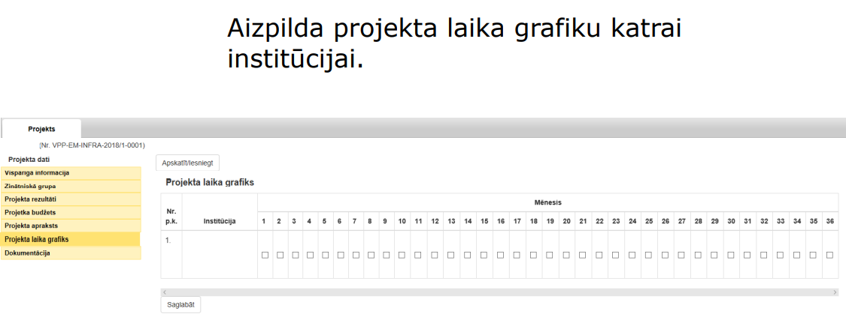
Projekta iesniegums: projekta laika grafiks

Slide 39
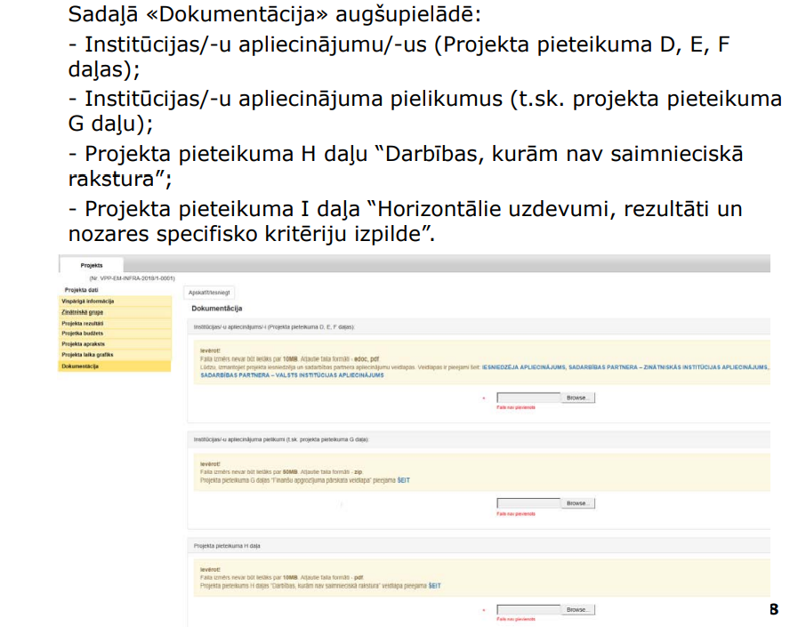
Projekta iesniegums: dokumentācija
- Projekta pieteikuma I daļa «Horizontālie uzdevumi, rezultātu izpilde»

Slide 40
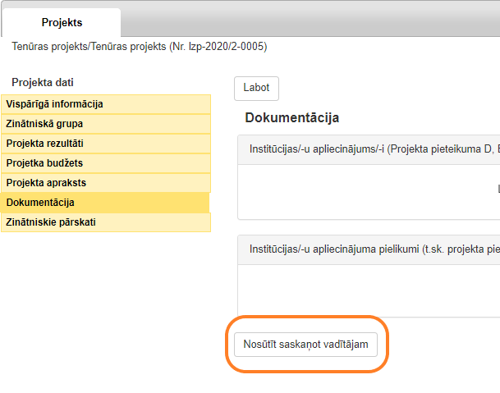

Informācijas sistēma – Atgādinājumi (1)
Pēc projekta iesnieguma aizpildīšanas projekta kontaktpersona nosūta to saskaņošanai projekta vadītājam:

Slide 41
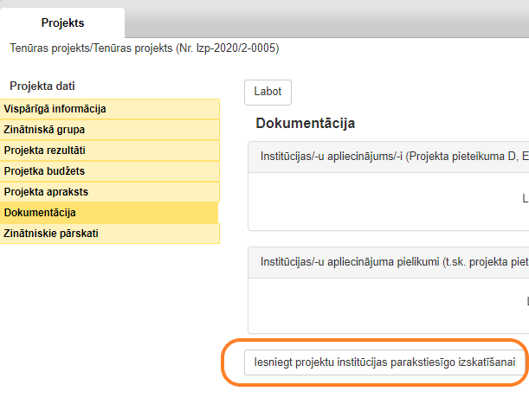



Informācijas sistēma – Atgādinājumi (2)
Projekta vadītājs pārbauda projekta iesniegumu un iesniedz to izskatīšanai institūcijas paraksttiesīgajām personām.
Projekta status nomainīsies
no
uz

Slide 42
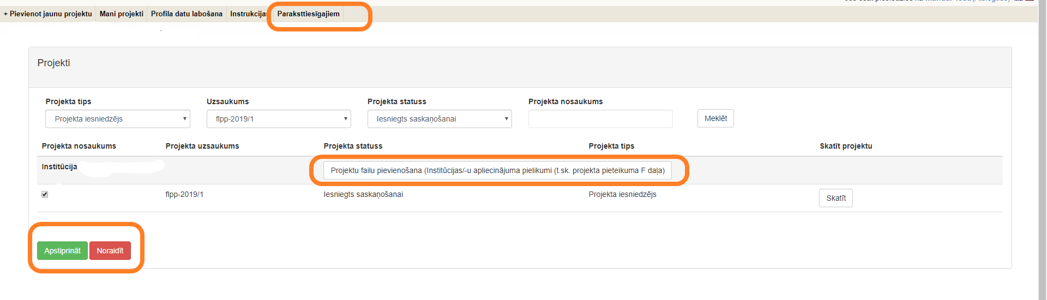
Informācijas sistēma – Atgādinājumi (3)
Institūcija – projekta iesniedzējs:
pievieno institūcijas apliecinājuma pielikumus,
apstiprina (iesniedz) projekta iesniegumu izvērtēšanai vai to noraida.

Slide 43
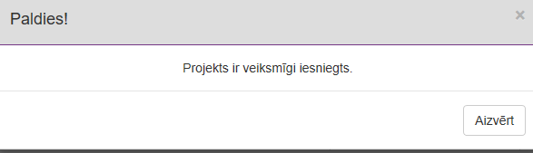

Informācijas sistēma –
Atgādinājumi par projekta iesnieguma iesniegšanu (4)
Pēc projekta iesniegšanas redzēsiet paziņojumu:
Projekta status nomainīsies:
no
uz

Slide 44
Projektu pieteikumu administratīvā vērtēšana
Kritēriji
Papildu kritēriji
projekta pieteikums ir pilnībā aizpildīts, noformēts un iesniegts, izmantojot informācijas sistēmu;
ir iesniegts projekta pieteikuma attiecīgo sadaļu tulkojums angļu valodā atbilstoši konkursa nolikuma prasībām;
ir izpildītas konkursa nolikuma prasības par zinātniskās grupas dalības nosacījumiem;
projektu īsteno zinātniskajā institūcijā, kas atbilst šo noteikumu prasībām;
ja projekta īstenošanā piedalās sadarbības partneris, tas atbilst šo noteikumu un konkursa nolikuma prasībām;
projekta iesniegumā norādītās attiecināmās izmaksas atbilst konkursa nolikumā noteiktajām prasībām;
projekts ir ar saimniecisku darbību nesaistīts;
ir aptverti visi MK rīkojuma 7. punktā noteiktie programmas horizontālie uzdevumi.
dubultā finansējuma riska neesība ar citiem publiskajiem finansēšanas avotiem.

Slide 45

Atbilstoši MK noteikumiem noteiktie administratīvie kritēriji - papildināmie
Papildināmie:
19.1. projekta pieteikums ir pilnībā aizpildīts, noformēts un iesniegts, izmantojot informācijas sistēmu;
19.2. ir iesniegts projekta pieteikuma attiecīgo sadaļu tulkojums angļu valodā atbilstoši konkursa nolikuma prasībām
Nolikuma 34.1. apakšpunkts:
Projekta iesniedzējs precizējumus iesniedz divu darba dienas laikā pēc padomes vēstules nosūtīšanas dienas, nosūtot vēstuli uz padomes oficiālo elektroniskā pasta adresi: pasts@lzp.gov.lv

Slide 46
Projekta pieteikuma zinātniskā izvērtēšana
Kopā 1 mēnesis
Katram projekta pieteikumam piesaista vismaz 2 starptautiskos ekspertus;
Tiek izvērtēti 3 kritēriji: projekta pieteikuma zinātniskā kvalitāte (A), projekta rezultātu ietekme (B), projekta īstenošanas iespējas un nodrošinājums (C);
Katrā kritērijā eksperts piešķir līdz 5 punktiem (ar soli 0,5).
Svērto atzīmi aprēķina šādi:
IZCILĪBA (A)
IETEKME (B)
IEVIEŠANA (C)
30%
50%
20%

Slide 47

Projekta pieteikuma zinātniskā izvērtēšana. Kvalitātes slieksnis
Kvalitātes slieksnis ir:
4 punkti zinātniskās kvalitātes kritērijā;
3 punkti projekta rezultātu ietekmes kritērijā;
3 punkti projekta īstenošanas iespējas un nodrošinājuma kritērijā;
Vismaz 10 punkti visos kritērijos kopā.
Tālākās darbības:
LZP sagatavo sarakstu, kurā projektu pieteikumi sarindoti pēc iegūto punktu skaita, papildus norādot virs kvalitātes sliekšņa novērtētos projektu pieteikumus;
Komisija divu nedēļu laikā pieņem lēmumu par virs kvalitātes sliekšņa novērtētajiem projektiem, ņemot vērā pieejamo finansējumu;
LZP komisijas pieņemtos lēmumus nosūta projekta pieteikuma iesniedzējiem.

Slide 48
Konkursa laika līnija
(VARAM VPP aptuveni)
Lēmuma sagatavošana un nosūtīšana
Konsolidētā vērtējuma sagatavošana
Pamatojoties uz konsolidēto vērtējumu, tiek pieņemts lēmums par finansēšanu vai noraidīšanu, ņemot vērā projekta pieteikumu ranžēšanu
Zinātniskā izvērtēšana
Nepieciešamības gadījumā tiek organizētas ekspertu savstarpējās konsultācijas, lai saskaņotu konsolidēto vērtējumu
Katra projekta pieteikuma zinātniskajā izvērtēšanā tiek piesaistīti vismaz divi ārvalstu zinātniskie eksperti, kuri sniedz savu viedokli par projekta pieteikumu
Informācijas apkopošana
Lēmumi par noraidīšanu
Projekta pieteikuma atbilstības administratīvajiem kritērijiem izvērtēšana, nepieciešamības gadījumā noraidot projekta pieteikumu
Projekta pieteikumu lūdzam iesniegt NZDIS LZP informācijas sistēmā laicīgi, bet ne vēlāk kā – 19.augusts plkst. 17.00
Lēmumi par finansēšanu/
noraidīšanu
Konsolidētie vērtējumi
Individuālie vērtējumi
Administratīvā izvērtēšana
Projektu iesniegšana
19/08/2024
26/08/2024
20/09/2024
30/09/2024
11/10/2024

Slide 49
Paldies par uzmanību!
Par nolikumu un projektu iesniegšanu:
rakstīt uz vpp@lzp.gov.lv

